Slide 1
Муниципальное автономное дошкольное образовательное учреждение
муниципального образования город Краснодар
«Детский сад комбинированного вида № 113»
ОТЧЁТ ПО ТРЕТЬЕМУ ЭТАПУ
СРЕДОВЫЕ МОДУЛИ В РАЗВИТИИ ТВОРЧЕСКОГО МЫШЛЕНИЯ ДОШКОЛЬНИКОВ
КРАЕВАЯ ИННОВАЦИОННАЯ
ПЛОЩАДКА - 2017

Slide 2
ЦЕЛЬ ИННОВАЦИОННОЙ ДЕЯТЕЛЬНОСТИ
РАЗРАБОТКА И ВНЕДРЕНИЕ СИСТЕМЫ
РАЗВИТИЯ ТВОРЧЕСКОГО МЫШЛЕНИЯ
ДОШКОЛЬНИКОВ С ИСПОЛЬЗОВАНИЕМ СРЕДОВЫХ
ОБРАЗОВАТЕЛЬНЫХ МОДУЛЕЙ
ИННОВАЦИОННОСТЬ: РЕАЛИЗАЦИЯ СРЕДОВОГО ПОДХОДА В РАЗВИТИИ ТВОРЧЕСКОГО МЫШЛЕНИЯ ДОШКОЛЬНИКОВ
2
2

Slide 3
ЗАДАЧИ ТРЕТЬЕГО ЭТАПА
I
этап
АПРОБАЦИЯ И ВНЕДРЕНИЕ КОМПЛЕКСА СРЕДОВЫХ ОБРАЗОВАТЕЛЬНЫХ МОДУЛЕЙ
II этап
ОБЕСПЕЧЕНИЕ МЕТОДИЧЕСКОГО СОПРОВОЖДЕНИЯ
III этап
РАСПРОСТРАНЕНИЕ РЕЗУЛЬТАТОВ ИННОВАЦИОННОЙ ДЕЯТЕЛЬНОСТИ
3

Slide 4
КОМЛЕКС СРЕДОВЫХ МОДУЛЕЙ В ОБРАЗОВАТЕЛЬНОМ ПРОЦЕССЕ
ПОЗНАВАТЕЛЬНОЕ+ РЕЧЕВОЕ РАЗВИТИЕ
ХУДОЖЕСТВЕННО-ЭСТЕТИЧЕСКОЕ+ РЕЧЕВОЕ РАЗВИТИЕ
ЭКСПЕРИМЕНТИ-РОВАНИЕ+
РЕЧЕВОЕ РАЗВИТИЕ
КРУГИ ЛУЛЛИЯ
МАСТЕР-КАРАНДАШ
КАЛЕНДАРЬ ВРЕМЕНИ
БИЗИБОРДЫ
МАСТЕРИЦА КИСТОЧКА
КАЛЕНДАРЬ НАРОДНОЙ КУКЛЫ
САМОДЕЛКИН
МАТРЁШКА
ВАСИЛИСА ПРИРОДНАЯ
СЕНСОРНО-МАТЕМА-ТИЧЕСКИЙ МОДУЛЬ
КАПИТОШКА
ЧУДО-ДЕРЕВО
«ПО ВОДЕ, ПО ЗЕМЛЕ, ПО ВОЗДУХУ»
ВОЛШЕБНЫЙ КОМО-ДИК «ГЕОМЕТРИК»
СКАЗОЧНЫЙ СУНДУЧОК
ВОЛШЕБНАЯ ДОРОЖКА
МАТЕМАТИЧЕСКАЯ ГУСЕНИЦА
4
4

Slide 5
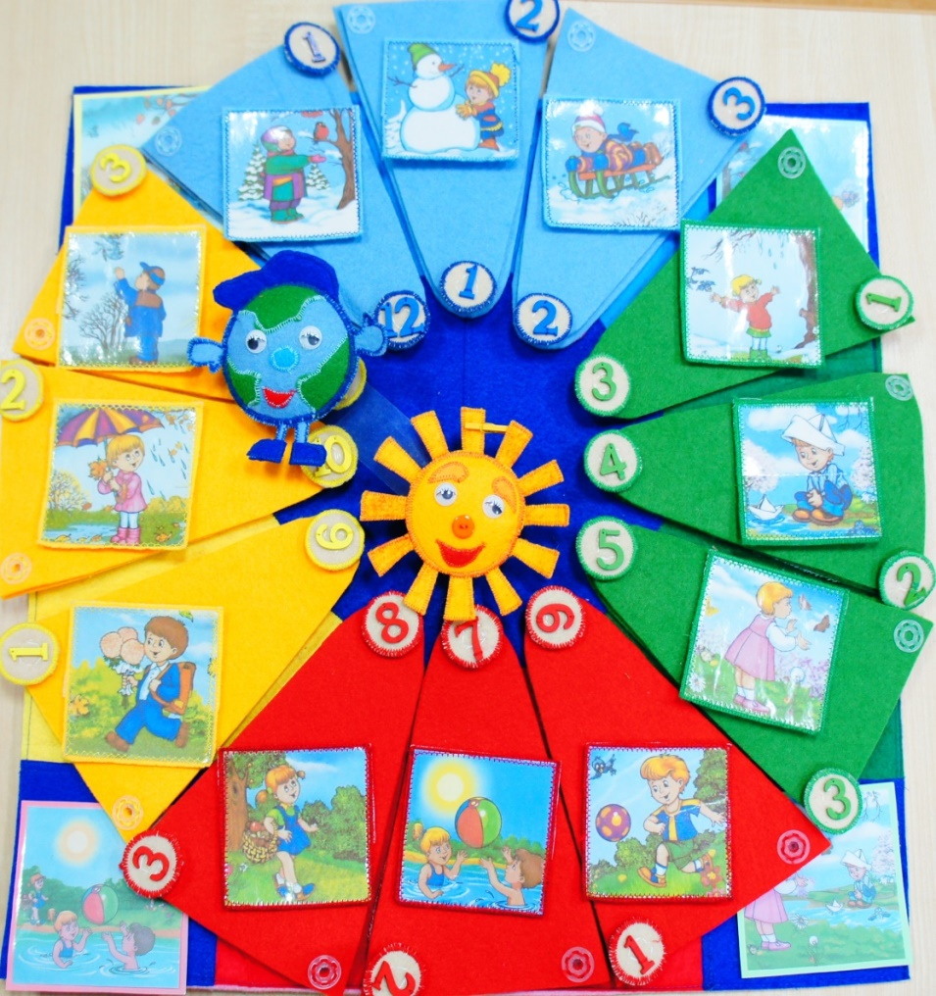
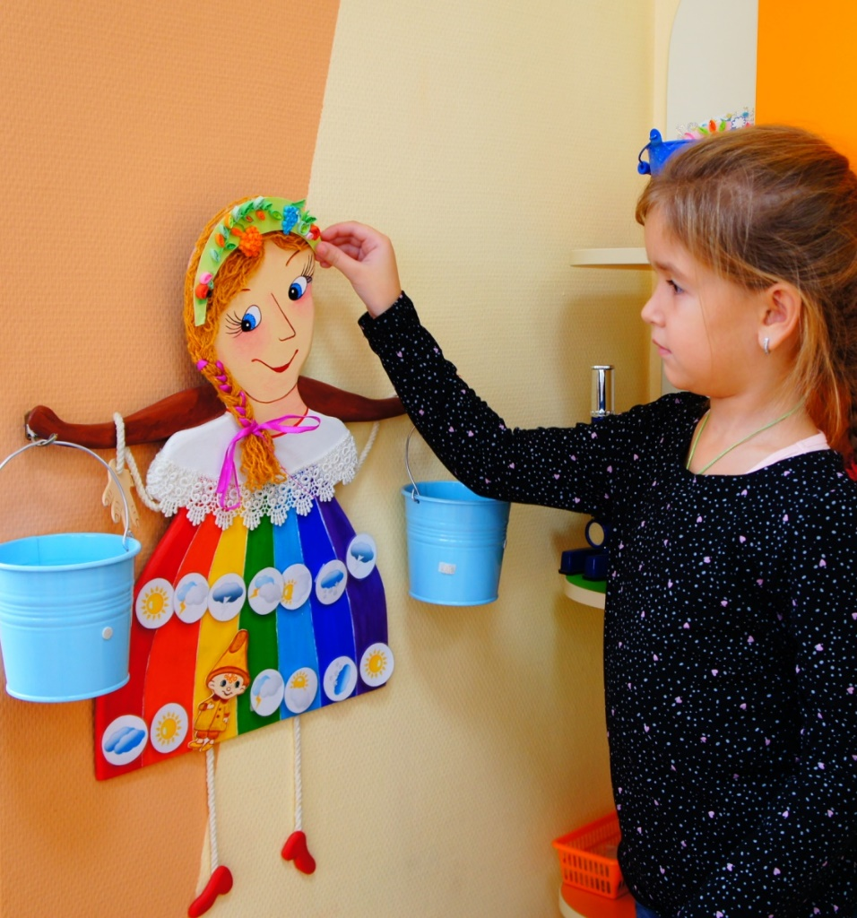
ПОЗНАВАТЕЛЬНОЕ РАЗВИТИЕ
5
5

Slide 6
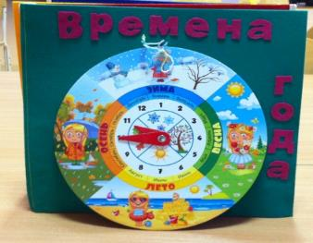
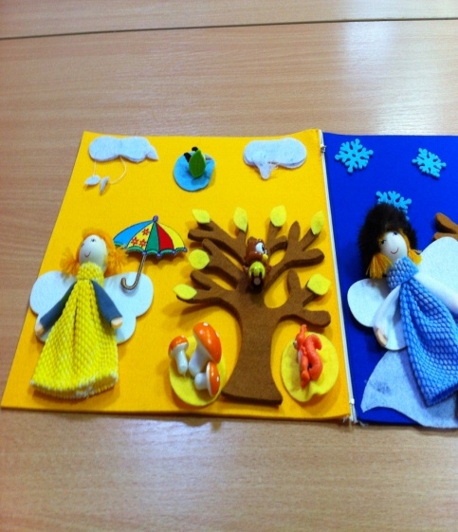
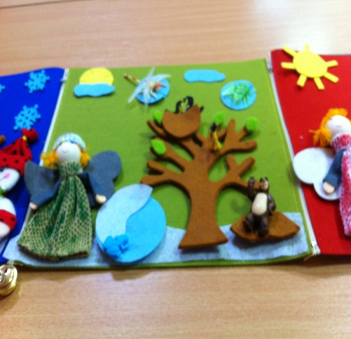
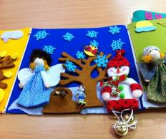
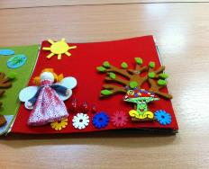
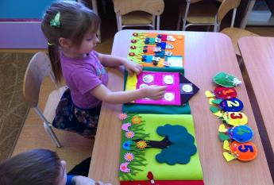
МОДУЛЬ «ВРЕМЕНА ГОДА»
6
6

Slide 7
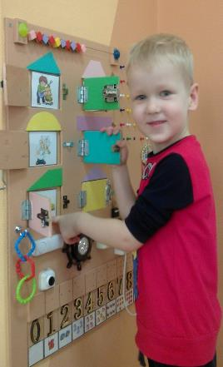
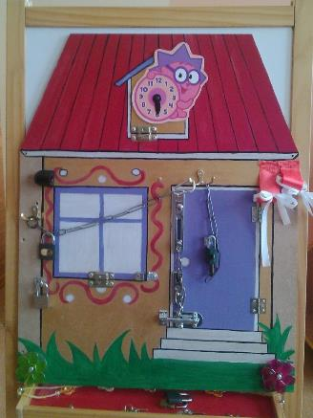
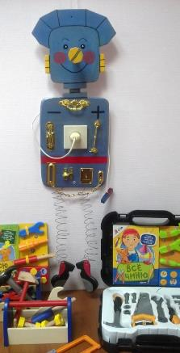
ЭКСПЕРИМЕНТИРОВАНИЕ
7
7

Slide 8
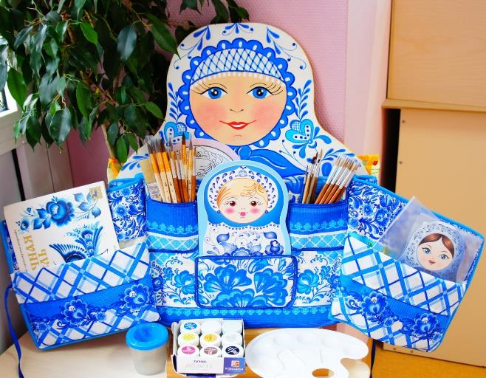
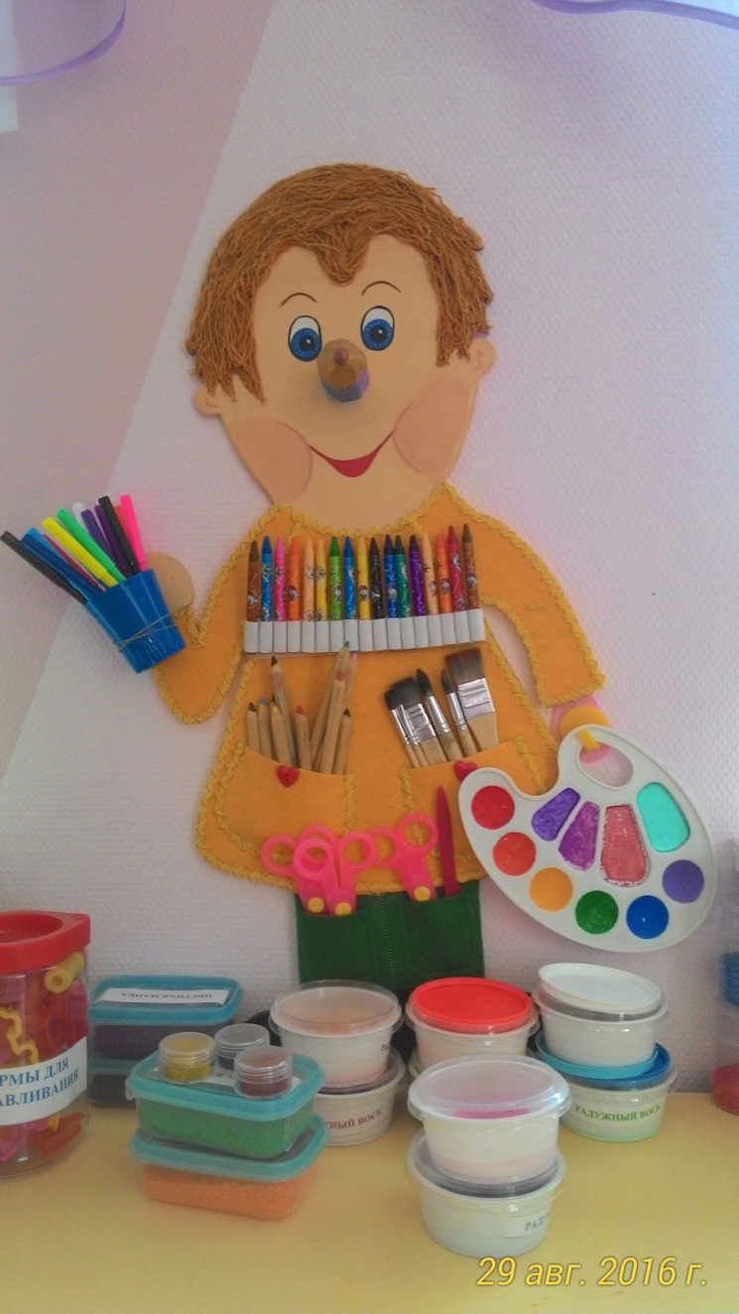
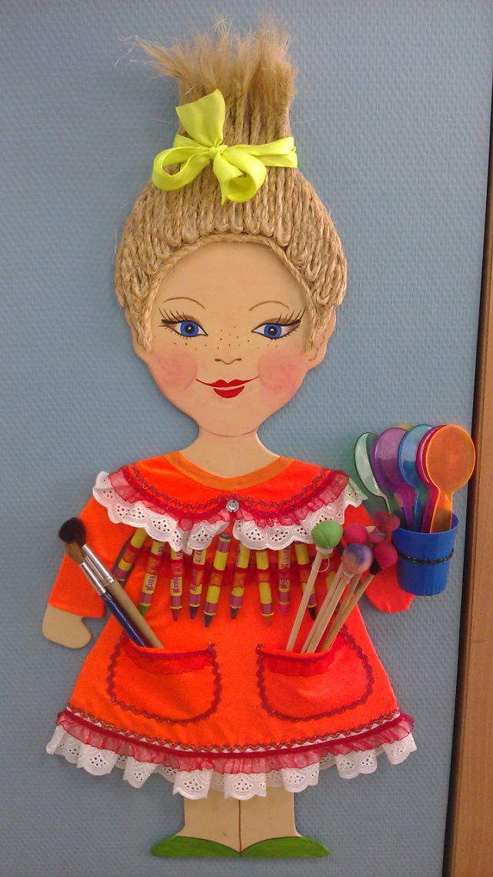
ХУДОЖЕСТВЕННО-ЭСТЕТИЧЕСКОЕ
РАЗВИТИЕ
8
8

Slide 9
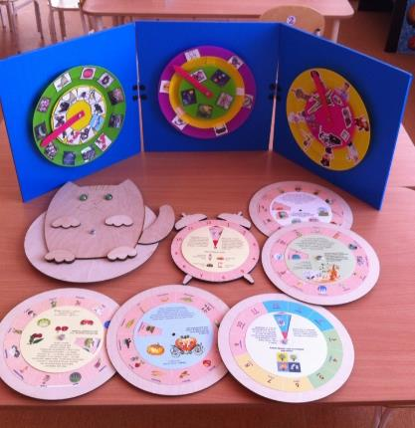
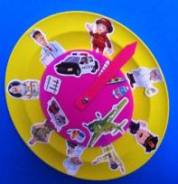
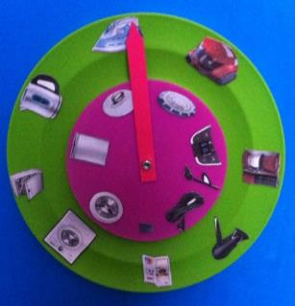
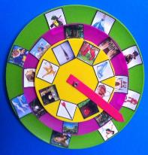
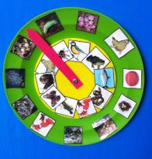
«КРУГИ ЛУЛЛИЯ»
9
9

Slide 10
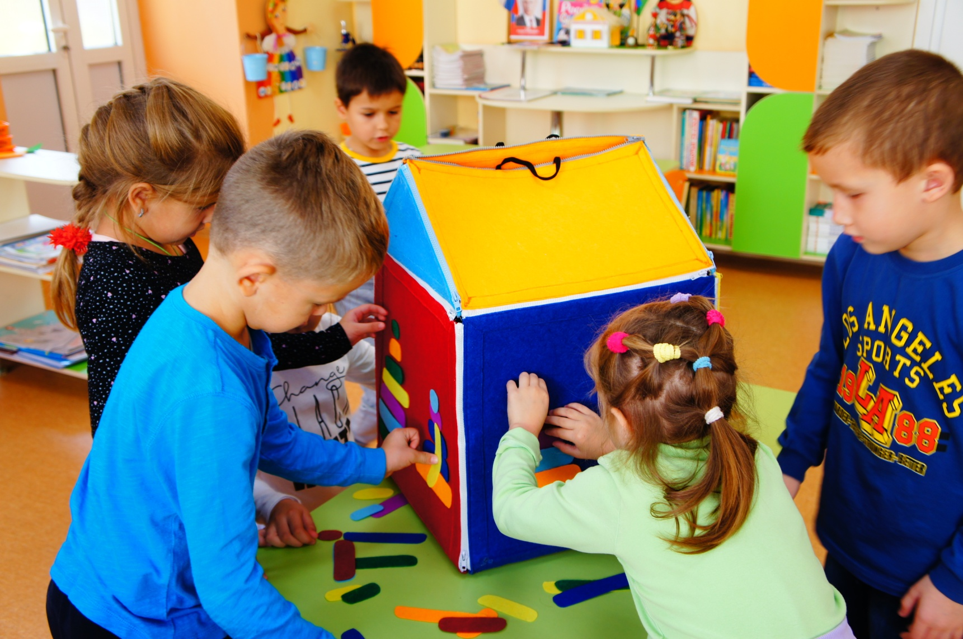
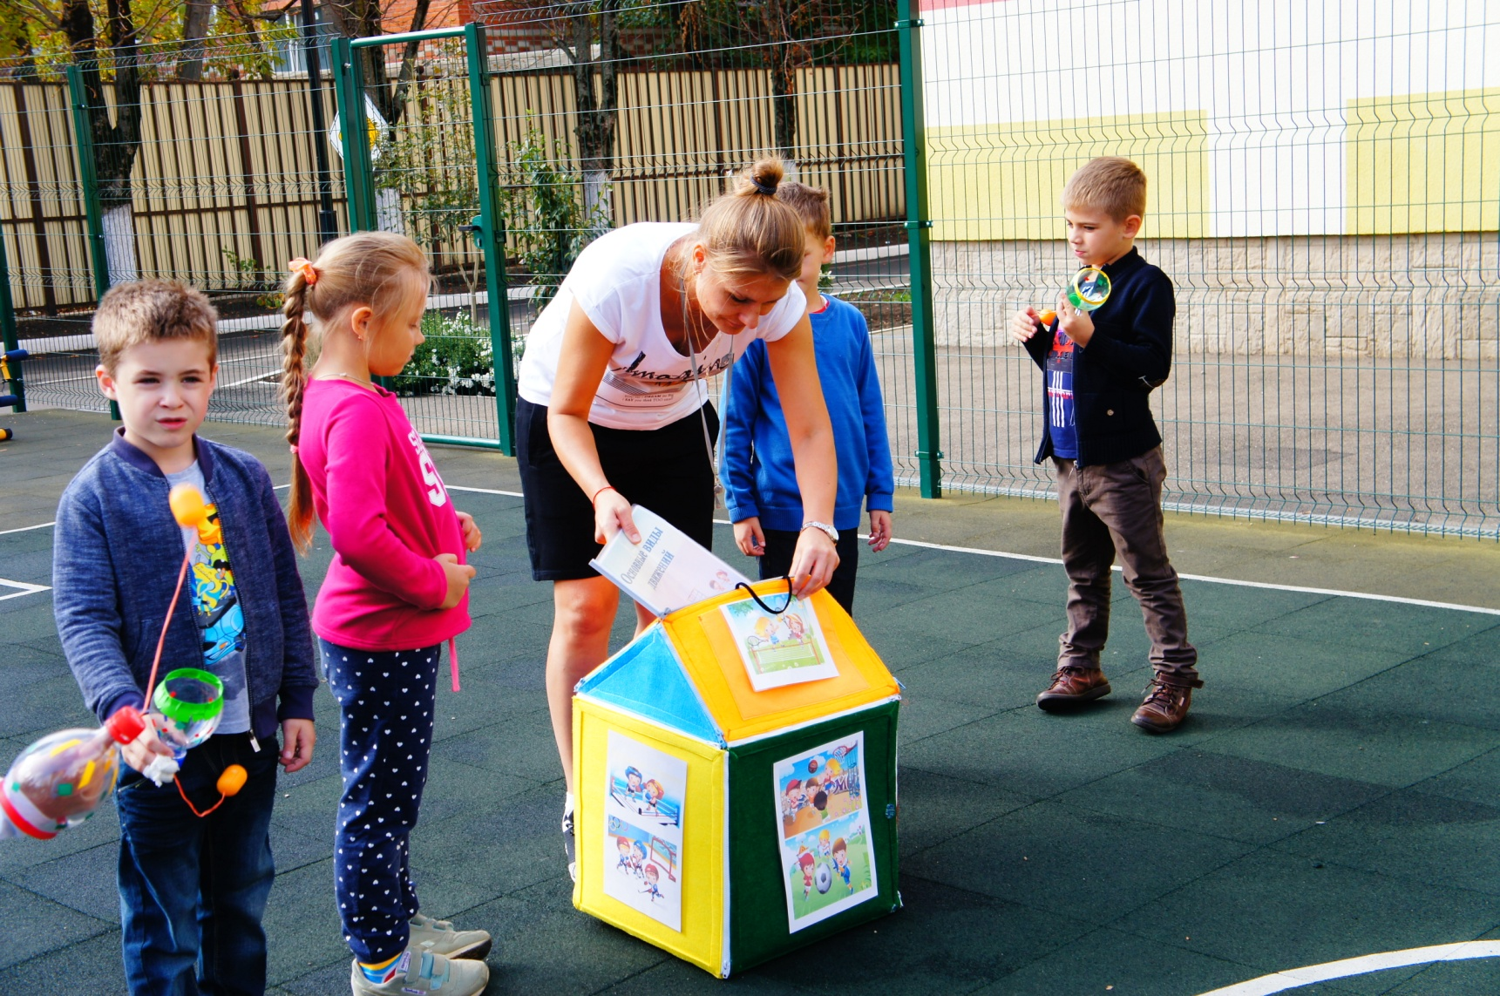
ДОМИК ПОЧЕМУЧЕК
10
10

Slide 11
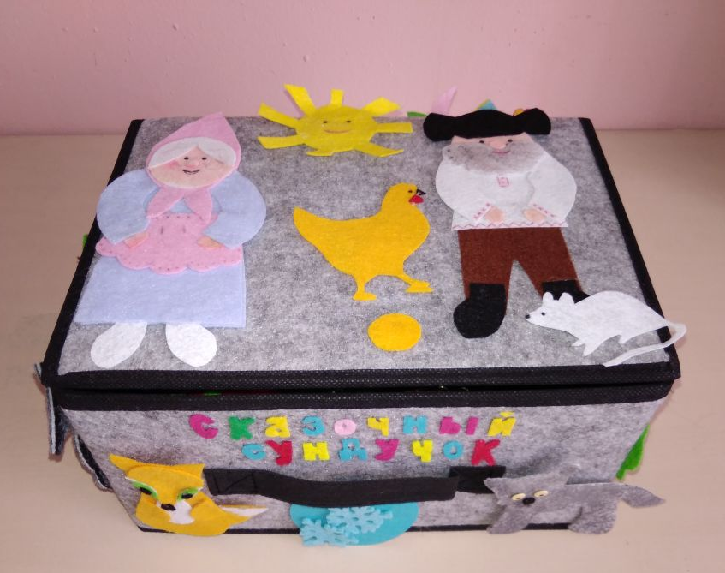
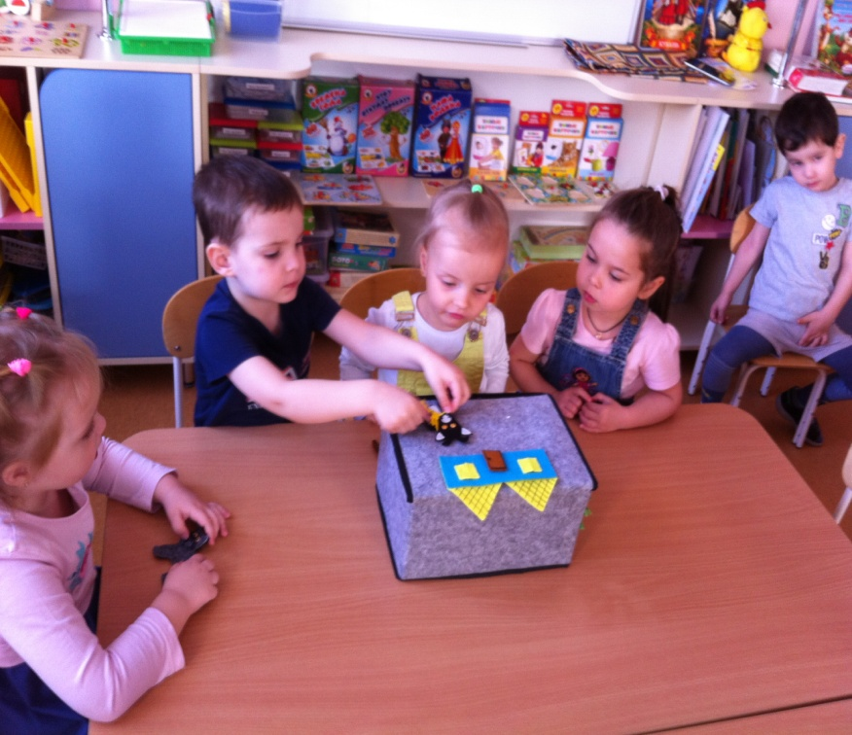
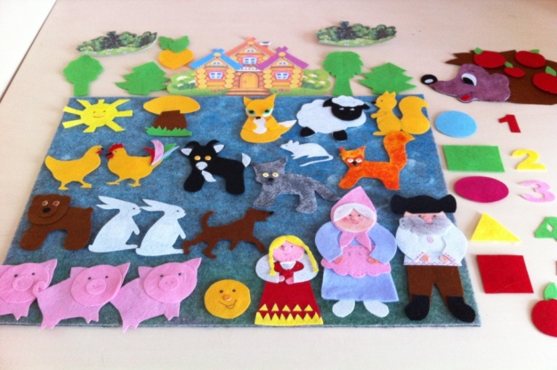
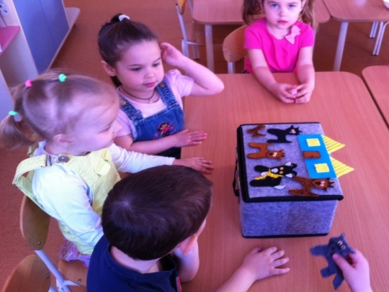
«СКАЗОЧНЫЙ СУНДУЧОК»
11
11

Slide 12
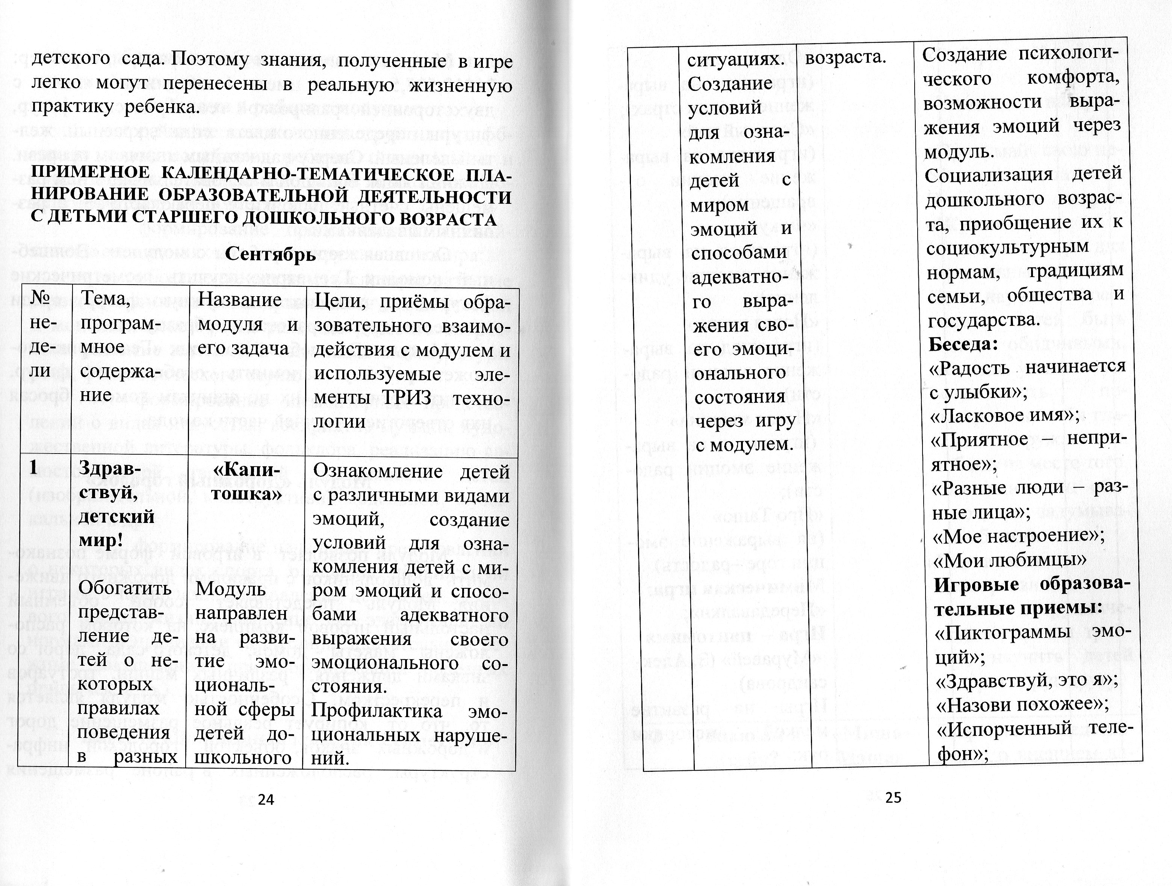
МЕТОДИЧЕСКИЕ РАЗРАБОТКИ
12
12

Slide 13
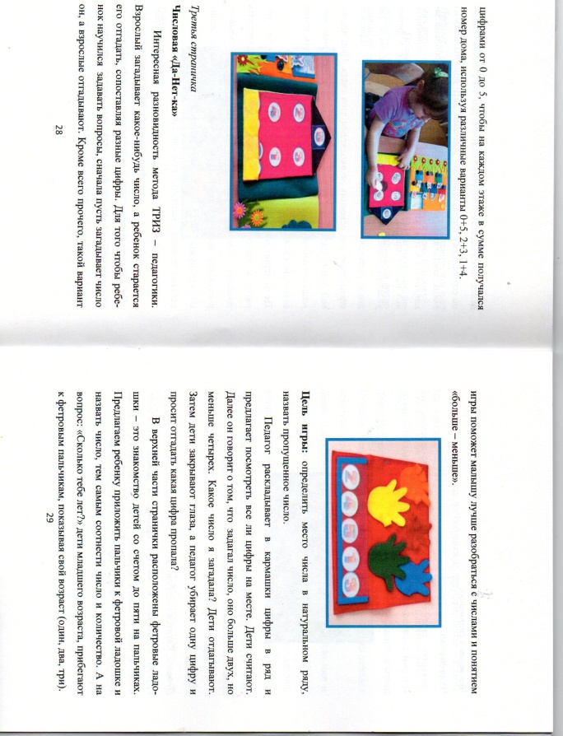
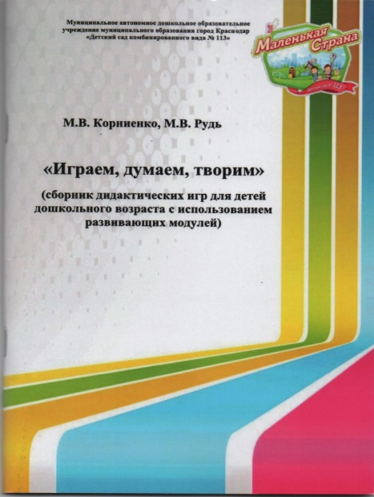
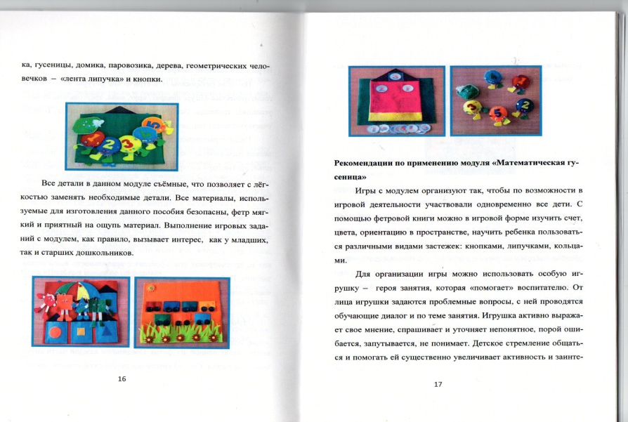
МЕТОДИЧЕСКИЕ РАЗРАБОТКИ
13
13

Slide 14
МЕТОДИЧЕСКИЕ РАЗРАБОТКИ
14
14

Slide 15
ОЦЕНКА КАЧЕСТВА ИННОВАЦИИ
Динамика развития творческого мышления
Уровень насыщенности средового пространства развивающими модулями
Разнообразие средовых модулей
Активность использования модулей в образовательном процессе
15
15

Slide 16
АНАЛИЗ ДИНАМИКИ ВЫСОКОГО УРОВНЯ ТВОРЧЕСКОГО МЫШЛЕНИЯ ДОШКОЛЬНИКОВ ЗА ТРИ ГОДА (%)
Уровни | 1 этап |  | 2 этап |  | 3 этап
 | оригинальность | быстрота | оригинальность | быстрота | оригинальность | быстрота
Низкий | 45 | 26 | 30 | 24 | 26 | 22
Средний | 38 | 38 | 42 | 28 | 39 | 38
Высокий | 17 | 36 | 28 | 40 | 35 | 48
21
16
16

Slide 17
СЕТЕВОЕ ВЗАИМОДЕЙСТВИЕ
ДОО № 108
ДОО № 123
МАОУ СОШ № 17
ДОО № 134
ДОО № 234
ДОО № 160
ДОО № 113
ДОО № 221
ДОО № 171
ДОО № 213
ДОО № 200
17
17

Slide 18
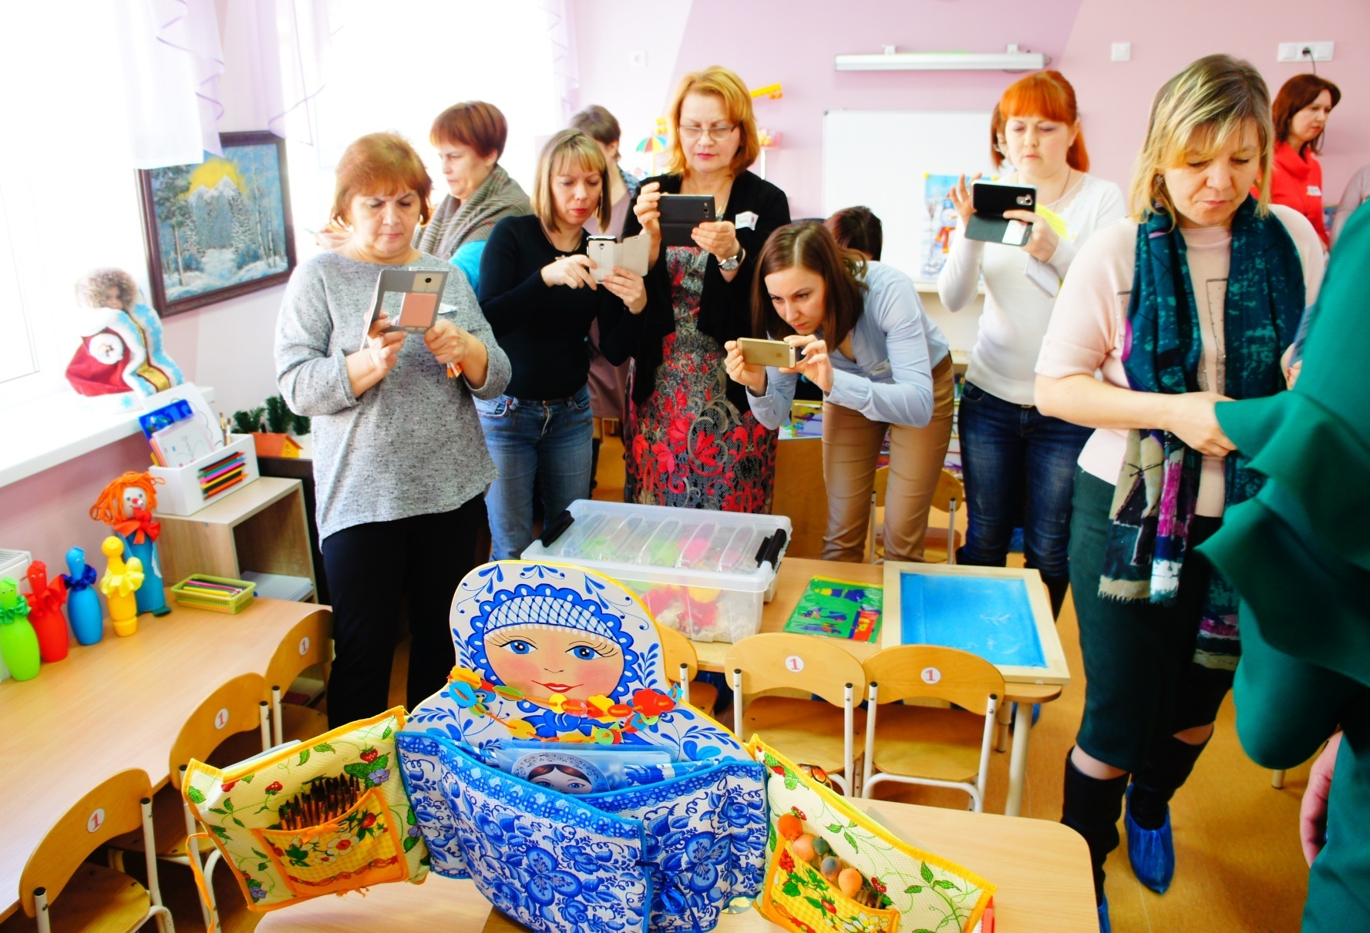
ДИССЕМИНАЦИЯ ИННОВАЦИОННОГО ОПЫТА
18
18

Slide 19
Муниципальное автономное дошкольное образовательное учреждение
муниципального образования город Краснодар
«Детский сад комбинированного вида № 113»
ОТЧЁТ ПО ТРЕТЬЕМУ ЭТАПУ
СРЕДОВЫЕ МОДУЛИ В РАЗВИТИИ ТВОРЧЕСКОГО МЫШЛЕНИЯ ДОШКОЛЬНИКОВ
КРАЕВАЯ ИННОВАЦИОННАЯ
ПЛОЩАДКА - 2017
http://ds113.centerstart.ru/node/1246

